Slide 1


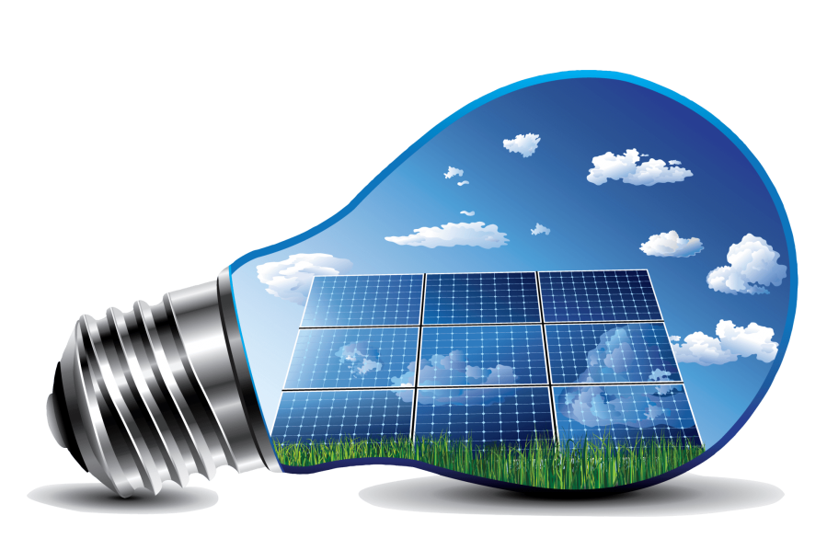
Senzoristică și actuatori pentru sistem autonom de conversie a energiei solare in energie electrică
Universitatea tehnica “Gheorghe Asachi” din Iași
Facultatea de Electronică,Telecomunicații si Tehnologia Informației
Îndrumător:
Asist.Dr.Ing. Amăriuței Roxana
Student: Danu Diana

Slide 2
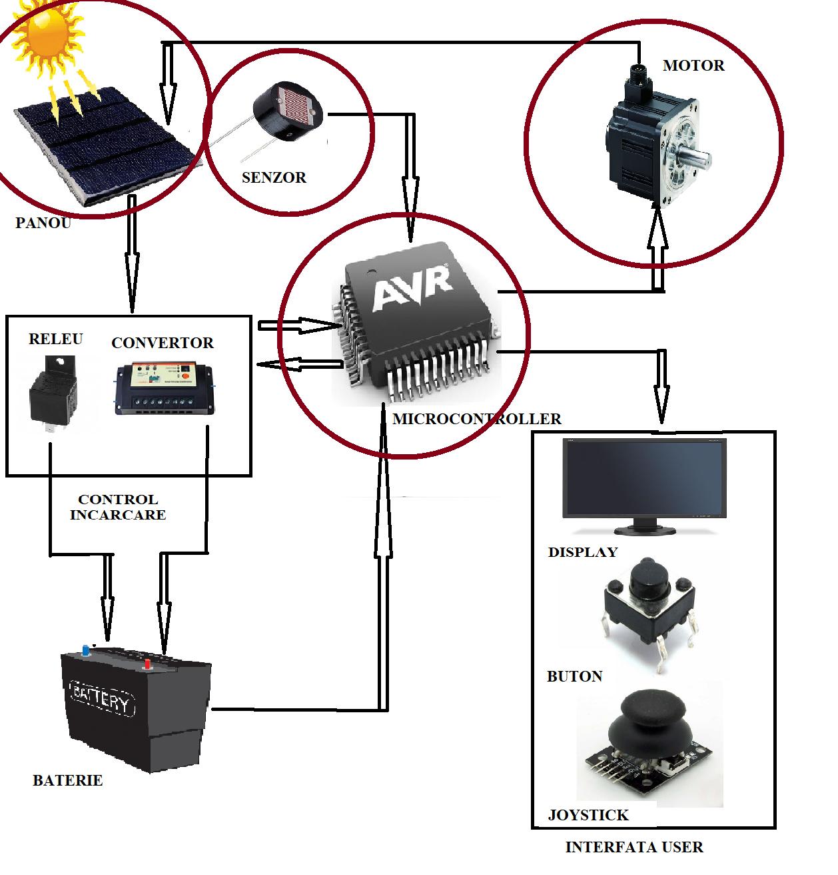
Schema bloc a aplicației:
Blocuri componente:
Panou;
Senzor;
Motor;
Microcontroler;
Control încacare;
Interfață utilizator;
Baterie;

Slide 3
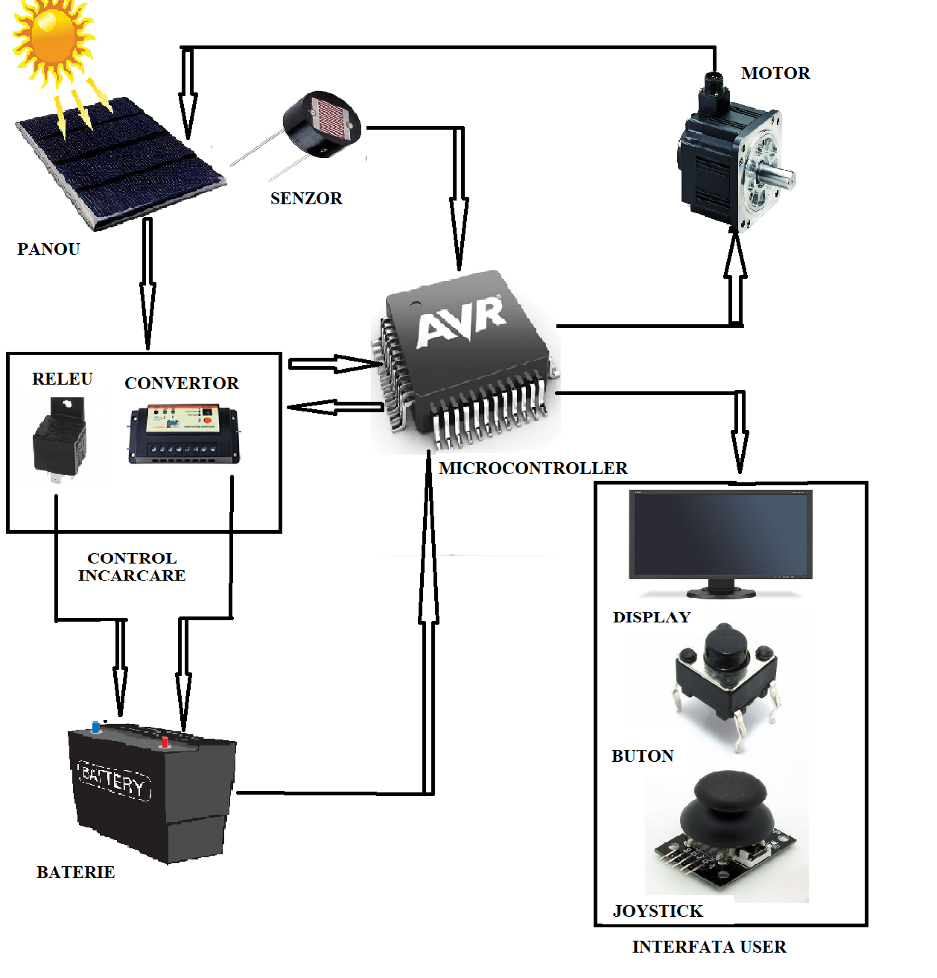

Slide 4

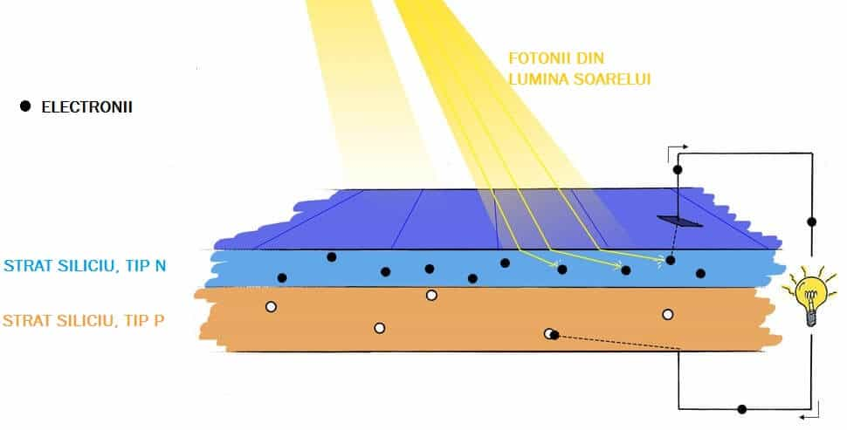
Panoul fotovoltaic
Ce este panoul fotovoltaic ?
- panoul fotovoltaic este un ansamblu de celule fotovoltaice;
- celule fotovoltaice realizează transformarea energiei solare in energie electrică;

Slide 6
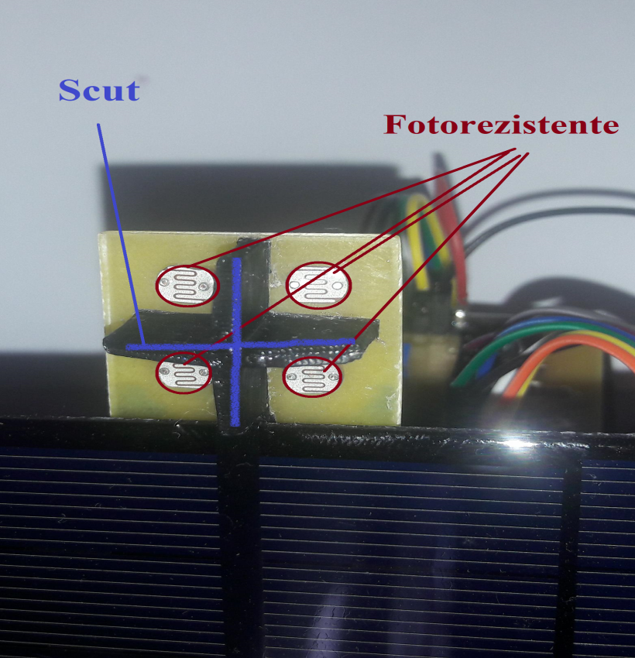
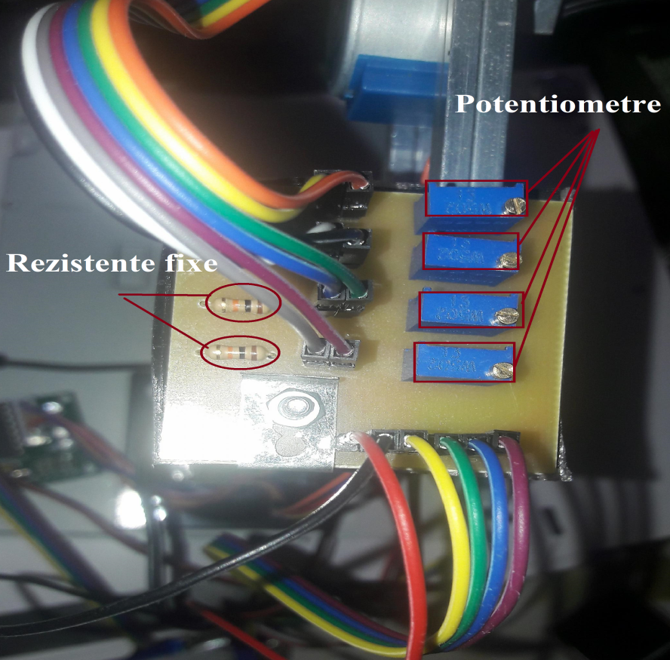
Senzor:
Implementare hardware:

Slide 7
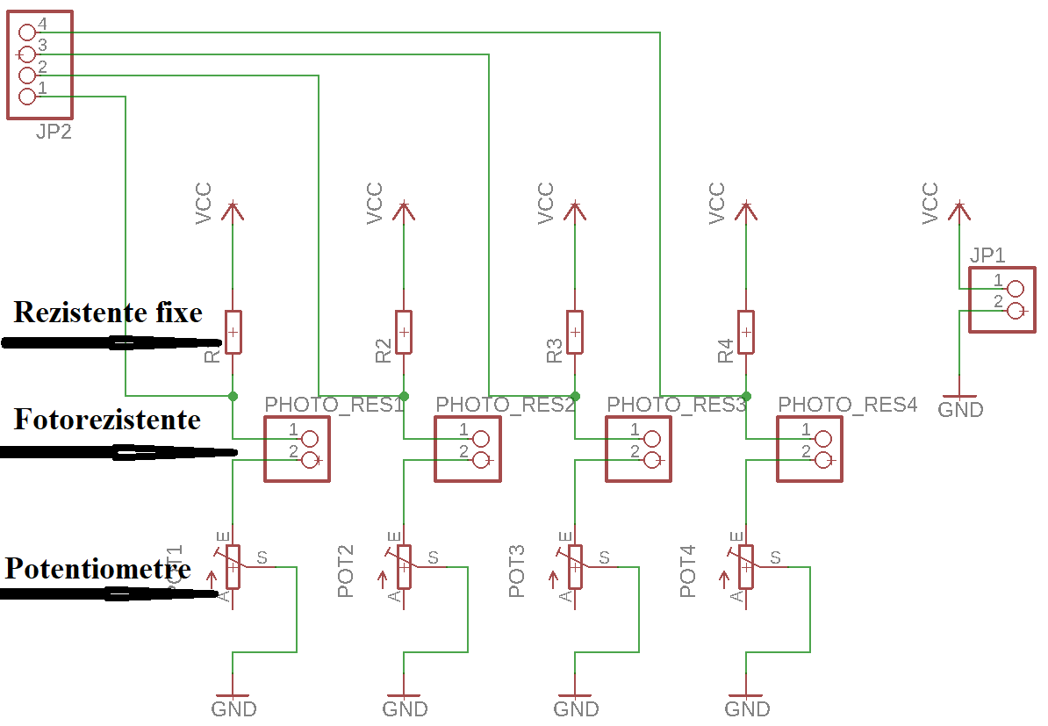
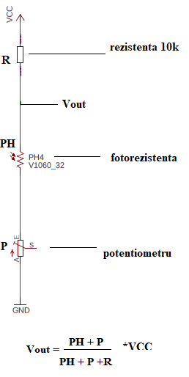
Senzor
Schema electrică de principiu

Slide 8
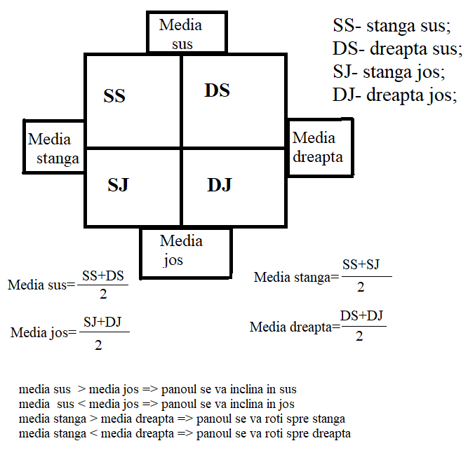
Senzor
Mod de funcționare

Slide 10
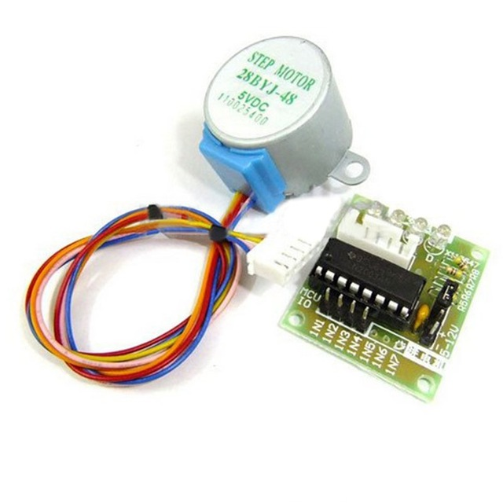
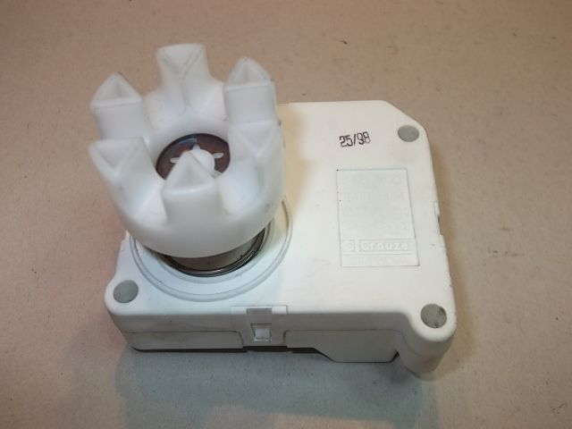
Cele 2 motoare utilizate:
Motorul Stepper Motorul de curent continuu

Slide 11
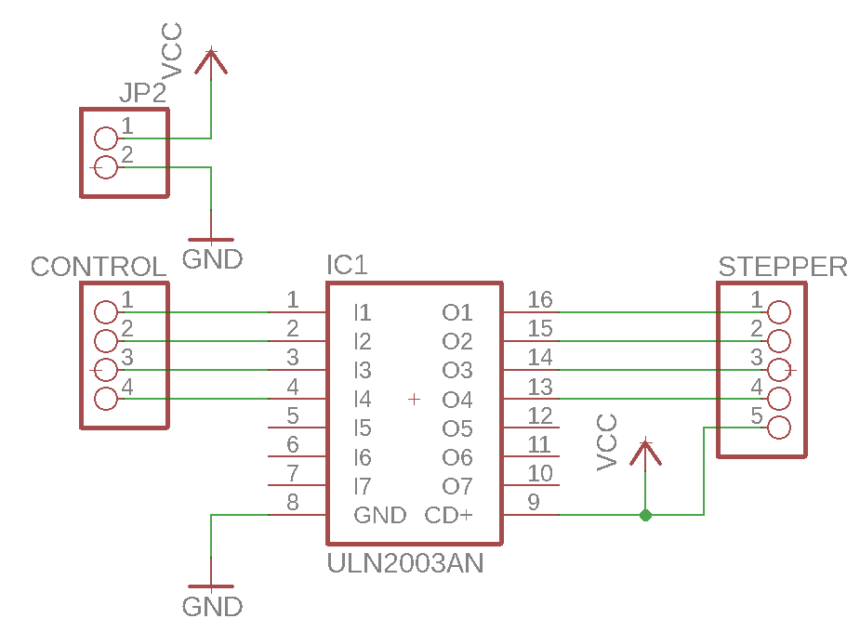
Motoare
Motorul Stepper
Rol de a înclina panoul catre cea mai puternică sursă de lumină.
Este controlat cu ajutorul circuitului integrat ULN2003AN .

Slide 12
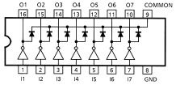
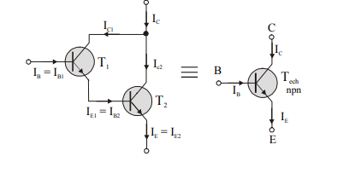
Motoare
Integratul ULN2003AN
ULN2003AN este un circuit integrat format dintr-un șir de 7 tranzistori NPN Darlington.
Tranzistorul Darlington
Un tranzistor Darlington este format din două tranzistoare bipolare legate în serie care permit o amplificare foarte mare a curentului.

Slide 13
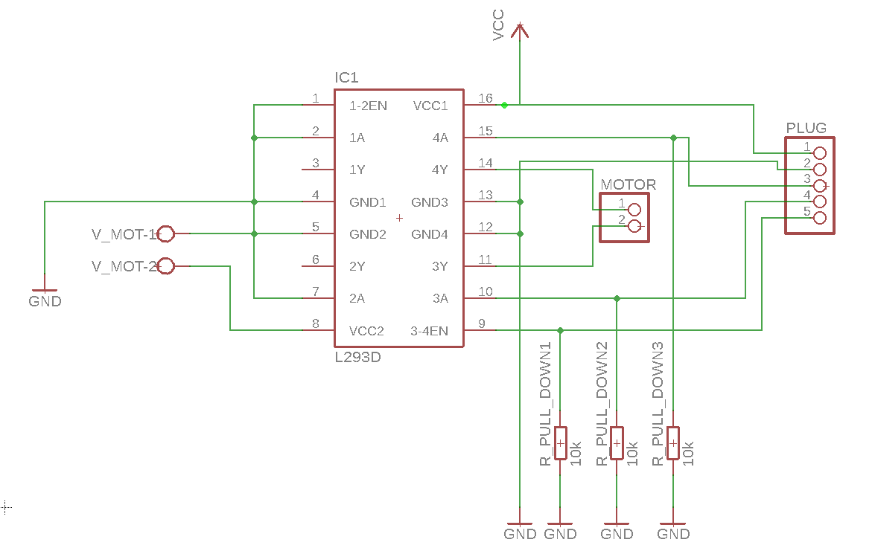
Motoare
Motorul DC
Rol de a roti panoul catre cea mai puternică sursă de lumină.
Este controlat cu ajutorul circuitului integrat L293D.

Slide 14
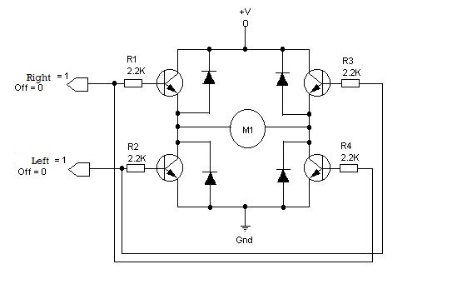
Motoare
Integratul L293D
Integratul L293D este o punte H.
Puntea H ne permite controlul motrului prin cele 4 comutatoare mecanice care în realitate sunt reprezentate de tranzistoare .

Slide 16
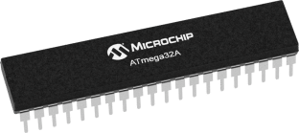
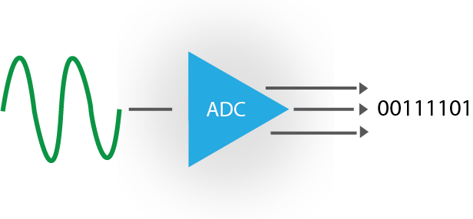
Microcontroler
Microcontrolerul utilizat este ATmega32A.
Cel mai important bloc funcțional folosit este blocul ADC cu ajutorul căruia citim valorile senzorilor.
00111101

Slide 17
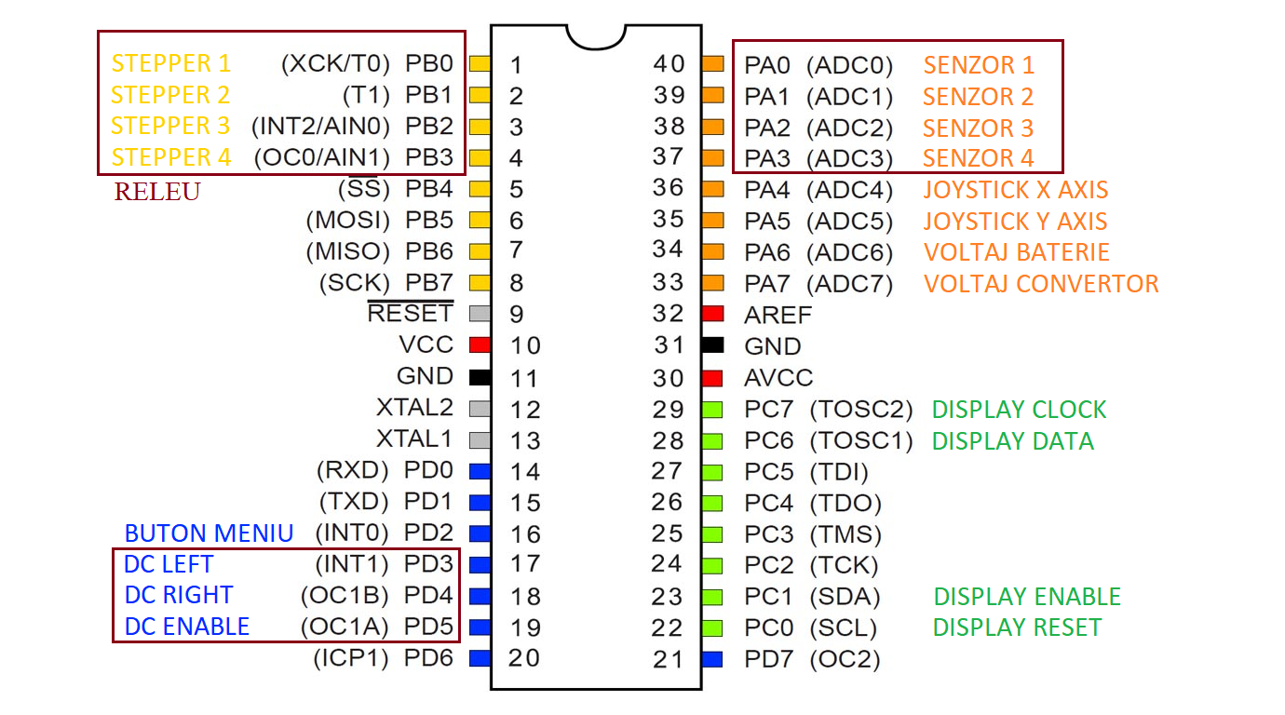
Microcontroler
Pini utilizați:

Slide 18
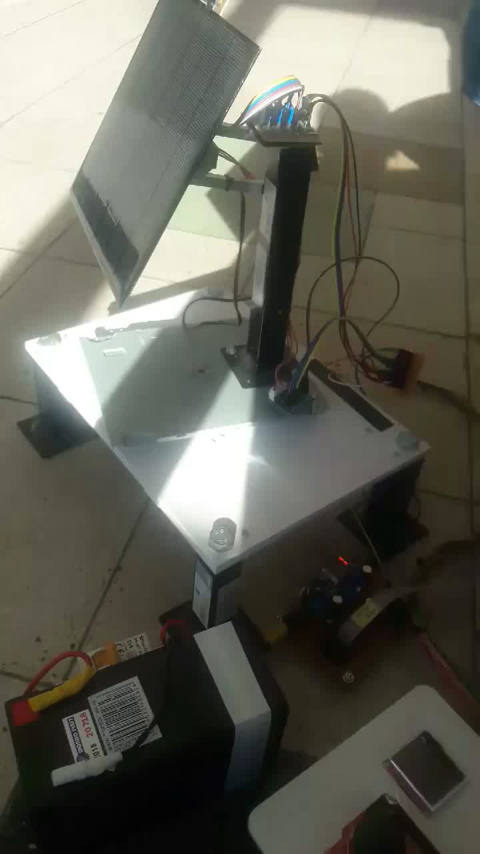
Concluzie:

Slide 19
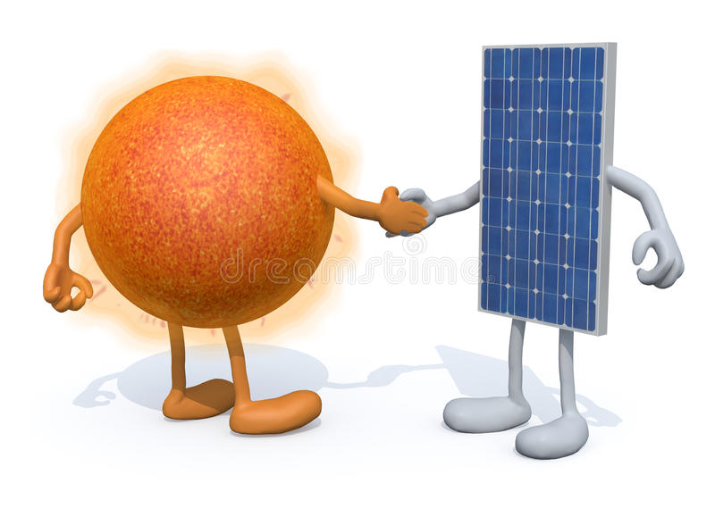
Vă mulțumesc!

